Slide 1



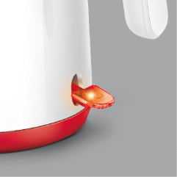
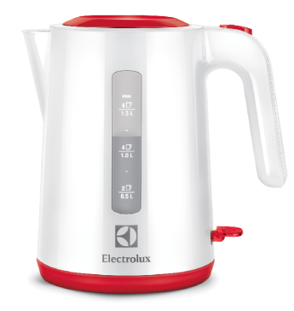
EEK3200R
电水壶
市场参考价：385.00
批发价：198.00
产品参数：1800W 1.5L
包装尺寸：24×19×23cm
装箱明细：4pcs/箱
Otter进口温控器
防干烧保护功能，自动切断电源
一键式自动开盖功能
360°全方位放置，拿取方便
壶嘴处有可拆卸滤网
底部电源线可收纳式设计

